Slide 1

PERSONAL HYGIENE PADA LINGKUNGAN KERJA
Materi 4

Slide 2
Pengertian Personal Hygiene
Hygiene adalah usaha untuk memelihara dan mempertinggi derajat kesehatan, atau ilmu yang mempelajari cara-cara yang berguna bagi kesehatan.
Personal hygiene ialah usaha untuk memelihara, menjaga dan mempertinggi derajat kesehatan individu mulai dari ujung rambut sampai ujung kaki (Retno yuliati dan Yuliarsih, 2002).

Slide 3
Pengertian Personal Hygiene
Personal hygiene di lingkungan kerja adalah praktik menjaga kebersihan dan kesehatan diri untuk menciptakan lingkungan kerja yang sehat, aman, dan nyaman bagi semua orang. Ini mencakup kebiasaan seperti mencuci tangan, menjaga kebersihan pakaian, merawat kebersihan tubuh, serta memastikan tempat kerja tetap higienis.

Slide 4
Aspek Penting Personal Hygiene di Lingkungan Kerja
Aspek Penting dalam Personal Hygiene di Lingkungan Kerja:
Kebersihan Tangan – Mencuci tangan secara teratur untuk mencegah penyebaran kuman dan penyakit.
Kebersihan Pakaian – Menggunakan pakaian kerja yang bersih dan sesuai standar keamanan kerja.
Kesehatan dan Kebersihan Tubuh – Mandi secara rutin, menjaga kebersihan rambut, kuku, dan gigi.
Etika Batuk dan Bersin – Menggunakan tisu atau siku bagian dalam untuk menutup mulut agar tidak menyebarkan kuman.
Kebersihan di Area Kerja – Menjaga kebersihan meja, peralatan, dan lingkungan kerja agar tetap sehat dan bebas dari kuman.

Slide 5
Menjaga kesehatan pribadi (personal hygiene)
Menjaga kesehatan pribadi (Personal hygiene) adalah bagian penting dalam mengurangi/mencegah tertularnya penyakit salah satunya adalah Penyakit Akibat Kerja (PAK).
Dengan menerapkan kebiasaan kebersihan yang baik, pekerja dapat melindungi diri mereka sendiri serta rekan kerja dari berbagai risiko kesehatan.
Personal hygiene mencakup kebiasaan menjaga kebersihan tubuh, pakaian, serta lingkungan sekitar guna mengurangi paparan terhadap faktor risiko yang dapat menyebabkan penyakit.

Slide 6
Menjaga kesehatan pribadi (personal hygiene)
Berikut adalah beberapa alasan utama mengapa menjaga personal hygiene sangat penting dalam lingkungan kerja:
Mencegah Penyebaran Penyakit Menular
Di tempat kerja, interaksi antarpekerja dan penggunaan fasilitas bersama dapat menjadi jalur penyebaran virus dan bakteri.
Kebiasaan seperti mencuci tangan, menggunakan masker, dan menjaga kebersihan ruang kerja dapat mencegah infeksi saluran pernapasan, flu, atau penyakit pencernaan akibat kontaminasi.

Slide 7
Menjaga kesehatan pribadi (personal hygiene)
Mengurangi Risiko Paparan Zat Berbahaya
Pekerja di sektor industri, kesehatan, atau laboratorium sering terpapar bahan kimia, debu, atau zat beracun lainnya.
Mandi setelah bekerja, mengganti pakaian kerja sebelum pulang, dan menggunakan alat pelindung diri (APD) dapat mencegah zat berbahaya masuk ke tubuh melalui kulit, mulut, atau saluran pernapasan.

Slide 8
Menjaga kesehatan pribadi (personal hygiene)
Mencegah Penyakit Kulit
Lingkungan kerja yang kotor atau lembap dapat menyebabkan gangguan kulit seperti iritasi, alergi, atau infeksi jamur.
Rutin mencuci tangan, menggunakan sarung tangan, dan menjaga kebersihan tubuh dapat mengurangi risiko penyakit kulit akibat kontak dengan bahan berbahaya.

Slide 9
Menjaga kesehatan pribadi (personal hygiene)
Menjaga Kesehatan Pernapasan
Debu, asap, atau gas beracun di lingkungan kerja dapat menyebabkan masalah pernapasan seperti asma atau penyakit paru akibat kerja.
Menggunakan masker, membersihkan diri setelah bekerja, dan memastikan ventilasi udara yang baik adalah langkah penting dalam menjaga kesehatan paru-paru.

Slide 10
Menjaga kesehatan pribadi (personal hygiene)
Mencegah Gangguan Pencernaan
Makanan yang terkontaminasi oleh tangan yang kotor atau lingkungan yang tidak higienis dapat menyebabkan diare atau keracunan makanan.
Mencuci tangan sebelum makan dan memastikan makanan yang dikonsumsi bersih dapat mengurangi risiko gangguan pencernaan.

Slide 11
Menjaga kesehatan pribadi (personal hygiene)
Meningkatkan Produktivitas dan Kesejahteraan Kerja
Pekerja yang sehat lebih fokus dan produktif dibandingkan mereka yang sering sakit.
Lingkungan kerja yang bersih dan sehat juga menciptakan suasana kerja yang nyaman, mengurangi stres, serta meningkatkan kesejahteraan karyawan.

Slide 12
Pola Hidup Sehat (1)
Pola hidup sehat adalah perilaku positif dalam kebiasaan hidup sehari-hari yang berpengaruh baik terhadap kesehatan individu.
Penerapan pola hidup yang sehat, yaitu:
Olah raga teratur
Makan makanan yang sehat bergizi
Rajin beribadah dan berdoa
Melestarikan lingkungan (tidak menebang pohon sembarangan).
Memiliki toilet yang bersih, sehat dan aman.
Tidak melakukan sex bebas
Menjauhi rokok
Menjauhi narkoba

Slide 13
Pola Hidup Sehat (2)
Menurut sebuah penelitian oleh para ahli fisiologi Universitas Indonesia, gaya hidup sehat dapat:
Mengurangi resiko terkena penyakit tekanan darah tinggi sampai 55%;
Mengurangi resiko diabetes hingga 50%;
Mengurangi resiko terkena tumor dan kanker hingga 35%;
Mengurangi resiko terkena serangan stroke dan jantung koroner hingga 75%;
Usia harapan hidup dapat diperpanjang hingga 10 tahun ke atas dari rata rata usia harapan hidup manusia Indonesia.

Slide 14
Pola Hidup Sehat (3)
Tubuh sehat dan ideal dari segi kesehatan meliputi aspek fisik, mental dan sosial serta tidak hanya bebas dari penyakit (definisi sehat WHO Tahun 1950).
Semua aspek tersebut akan mempengaruhi penampilan (performance) setiap individu, dalam melakukan aktivitas sehari-hari seperti bekerja, berkarya, berkreasi dan melakukan hal-hal yang produktif serta bermanfaat.
Kesehatan, pendidikan dan pendapatan setiap individu merupakan tiga faktor utama yang sangat mempengaruhi kualitas sumber daya manusia.
Oleh karena itu setiap individu berhak dan harus selalu menjaga kesehatan, yang merupakan modal utama agar dapat hidup produktif, bahagia dan sejahtera. (Bennett NB.Silalahi, 1995)

Slide 15
Menjaga Kebersihan Individu (1)
Pengertian kebersihan diri adalah suatu upaya untuk memelihara kebersihan tubuh dari ujung rambut sampai ujung kaki, terdiri dari :
Kebersihan rambut dan kulit kepala
Kebersihan mata, telinga dan hidung
Kebersihan gigi dan mulut
Kebersihan badan
Kebersihan kuku tangan dan kaki
Kebersihan pakaian.

Slide 16
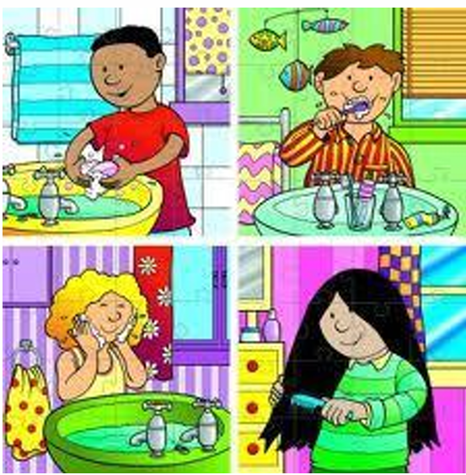
Menjaga Kebersihan Individu (2)

Slide 17
Menjaga Kebersihan Individu (4)
Tanda-tanda seseorang kurang perawatan diri antara lain:
Penampilan dekil/kumal dan tidak rapih
Badan bau
Rambut kumal, kotor dan banyak kutu
Kuku panjang dan kotor
Kadang tubuh dipenuhi penyakit kulit (jamur, koreng, borok)

Slide 18
Komponen Kebersihan Diri
Berikut adalah beberapa komponen kebersihan diri (Personal Hygiene):
Kebersihan Rambut dan Kulit Kepala
Kebersihan Tangan dan Kuku
Menjaga Kebarsihan Badan
Kebersihan Gigi dan Mulut
Kesehatan Makanan
Kebersihan Pakaian

Slide 19
Kebersihan Rambut dan Kulit Kepala (1)
Tujuan mencuci rambut adalah untuk menjaga kebersihan dan Kesehatan kulit kepala, disamping itu juga untuk memudahkan dalam penataannya.
Kotoran rambut berupa debu bekas hairspray, keringat, sel-sel lapisan tanduk kepala, dan kosmetika rambut.

Slide 20
Kebersihan Rambut dan Kulit Kepala (2)
Kosmetik rambut dapat berupa:
Kosmetik pembersih: egg syampo, cream, syampo, lemon syampo, medical syampo, antiseptic syampo.
Kosmetik pembilas: pembilas yang bersifat asam (jeruk )
Conditioner : melapisi batang rambut
Obat-Obat pengeritingan
Kosmetika pratata: krim, jelly, busa, foam.
Kosmetika penataan: hairspray, hair-shine

Slide 21
Kebersihan Rambut dan Kulit Kepala (3)
Untuk membersihkan kotoran pada rambut maka harus dilakukan pencucian terhadap rambut. Adapun langkah-langkah pencucian rambut adalah sebagai berikut:
Menyiapkan peralatan dan obat pencuci rambut atau shampo, sisir, handuk
Penyikatan, penyikatan ini harus dilakukan sebelum pencucian, kecuali jika terdapat luka atau lecet- lecet pada kulit kepala.
Penyikatan dilakukan dari pangkal rambut ke ujung rambut

Slide 22
Kebersihan Rambut dan Kulit Kepala (4)
Pembasahan, pada proses pembasahan ini harus dijaga jangan sampai air masuk ke telinga
Penggunaan shampo, shampo dipilih sesuai dengan jenis dan sifat rambut.
Gunakan shampo sidikit-sedikit di beberapa bagian kepala, mulai dari bagian depan sampai tengkuk. Penyampoan ini dilakukan sambil memijat kulit kepala.
Pemijatan, pemijatan bertujuan membantu kelancaran peredaran darah di kulit kepala, dengan menggunakan gerakan melingkar.

Slide 23
Kebersihan Rambut dan Kulit Kepala (5)
Gangguan kesehatan batang rambut dan kulit kepala diantaranya:
Infeksi Jamur
Pada permukaan batang rambut,
Dalam korteks batang rambut
Serangga
Kutu rambut, kontak langsung.
Pemakaian sisir yang terlalu keras
Syampo yang tidak sesuai
Pencucian rambut yang tidak bersih dan rutin
Peradangan menahun dan ketombe

Slide 24
Kebersihan Tangan dan Kuku (1)
Tangan merupakan bagian yang paling rawan terkena kotoran sekaligus sebagai alat makan.
Tangan bisa menjadi sarang mikro organisme, bakteri, cacing, spora, parasit dan lain-lain yang merupakan bibit-bibit penyakit yang senantiasa mengancam kesehatan kita.
Dari kuku dapat terlihat apakah orang tersebut benar-benar menjaga kesehatan atau tidak.
Pada umumnya, di antara masyarakat kita tidak banyak yang menganggap bahwa pemeriksaan kuku adalah sebuah hal yang sangat penting dan jika tidak diperhatikan dapat mengganggu kesehatan.
Hal tersebut cukuplah dapat menjadi sebuah isu yang bisa diangkat dan kemudian dibahas mengingat betapa banyak diantara kita yang sering kali lalai untuk menjaga kebersihan kuku.
Misalnya, masih sering melihat kebiasaan buruk menggigit kuku, malas memotong kuku atau membersihkannya dari kotoran dan makan seenaknya tanpa mencuci tangan terlebih dahulu.

Slide 25
Kebersihan Tangan dan Kuku (2)
Untuk itu, menjaga kebersihan kuku menurut sangat penting dan sama pentingnya ketika kita ingin hidup kita lebih sehat setiap saat. Berikut tips menjaga dan memelihara tangan dan kuku antara lain:
Agar kuku menjadi kuat dan tidak gampang patah, gunakanlah belimbing sayur dan gosok-gosokkan di dasar kuku. Dapat juga direndam ke dalam cuka apel dan minyak zaitun yang sudah dihangatkan.
Untuk melembutkan tangan, rendamlah tangan kita ke dalam jus jeruk yang telah dicampur madu selama 10 menit.
Untuk menghapus noda pada kuku, rendamlah tangan ke dalam air hangat yang telah diberikan air jeruk nipis selama 15-20 menit. Karena air jeruk mengandung astringent yang dapat menghilangkan warna kusam pada kuku.
Usahakan agar kuku tangan kita tetap pendek untuk mengeliminir masuknya kuman-kuman atau bibit penyakit berlebihan melalui kuku.
Bersihkan tangan dan kaki sehari minimal dua kali atau setiap kotor.
Potong kuku satu kali setiap minggu atau saat terlihat panjang (gunakan pemotong kuku dan setelah dipotong ujung kuku dihaluskan/dikikir).
Gunakan alas kaki yang lembut, aman, dan nyaman.

Slide 26
Kebersihan Tangan dan Kuku (3)
Tidak hanya perawatan dari luar, untuk menjaga kesehatan kuku dapat juga dilakukan dengan minum susu secara rutin, karena susu mengandung kalsium tinggi.
Menjaga kebersihan tangan, dengan mencuci tangan menggunakan sabun pada saat:
Sesudah ke Toilet.
Sebelum membuat/menyajikan atau makan makanan.
Setelah menyentuh binatang.
Setelah menyentuh sampah.
Sehabis bersama orang sakit.
Sehabis mengganti popok bayi.

Slide 27
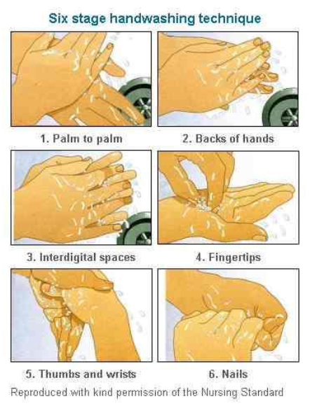
Teknik Mencuci Tangan

Slide 28
Kebersihan Tangan dan Kuku (4)
Terdapat 6 (enam) langkah dalam teknik membersihkan tangan sehingga dapat efektif membersihkan tangan dan kuku sesuai standar perawat (sebagaimana pada Gambar 6), yaitu:
Basuh dan bersihkan telapak tangan dengan telapak tangan lainnya.
Basuh dan bersihkan punggung tangan dengan telapak tangan lainnya.
Basuh dan bersihkan sela-sela jari tangan dengan cara memasukkan jari tangan satu ke sela-sela jari tangan lainnya.
Membersihkan ujung jari tangan dengan cara membasuhkan ujung jari ke telapak tangan lainnya.
Membersihkan pergelangan tangan dengan cara saling membasuhkan jempol dengan pergelangan tangan lainnya.
Membersihkan kuku-kuku tangan dengan kuku tangan lainnya.

Slide 29
Menjaga Kebersihan Badan (1)
Bau badan yang tidak sedap memang sering membuat masalah, namun hal itu dapat dicegah selama kita rajin menjaga kebersihan badan. Sebenarnya dari mana asal bau badan dan bagaimana cara mengatasinya?
Keringat kita dihasilkan oleh dua kelenjar, yaitu kelenjar accrine dan kelenjar apocrine.
Kelenjar accrine memproduksi keringat bening dan tidak berbau yang dikeluarkan sejak bayi, dan biasanya muncul di tangan, punggung, serta dahi.
Sedangkan kelenjar apocrine terdapat di tempat-tempat tertentu, terutama di daerah perakaran rambut, seperti ketiak, kemaluan, dan di dalam hidung.

Slide 30
Menjaga Kebersihan Badan (2)
Kelenjar apocrine bersifat aktif setelah masa pubertas? Kelenjar accrine mengeluarkan cairan yang banyak mengandung air dan tidak berbau.
Cairan tersebut berfungsi menurunkan kondisi tubuh pada waktu tertentu.
Sedangkan kelenjar apocrine mengandung asam lemak jenuh dengan cairan lebih kental dan berminyak.
Sebenarnya, cairan yang dihasilkan oleh kelenjar apocrine hanya berbau lemak, namun, karena di setiap helai rambut terdapat satu apocrine dan mengandung bakteri yang berperan dalam proses pembusukan maka timbullah bau badan yang tak sedap.

Slide 31
Menjaga Kebersihan Badan (3)
Faktor-factor pemicu bau badan:
Bau badan tak sedap juga dipengaruhi oleh faktor genetik, namun, hal itu tidak menjamin 100%.
Rambut ketiak, secara medis, rambut ketiak berfungsi memperluas permukaan untuk mengatur penguapan keringat.
Kondisi jiwa seseorang, seperti stress atau emosi juga mempengaruhi kelenjar apocrine bekerja lebih efektif dan produktif, sehingga memperparah bau badan.
Kegemukan
Sering menyantap makanan protein tinggi contohnya: daging kambing (karena dapat melebarkan pembuluh darah), durian, bawang goreng, merokok, minuman keras, dan obat antibiotika.

Slide 32
Menjaga Kebersihan Badan (4)
Cara dilakukan untuk menyingkirkan atau menyamarkan bau badan, yaitu:
Menggunakan produk penghilang bau badan yang dijual di pasaran, mulai dari deodoran, obat minum, dan bedak.
Selalu membersihkan ketiak dengan sabun antiseptik setiap kali mandi. Setelah mandi, keringkan dengan handuk, tisu atau lap kering dan bubuhkan bedak antiseptik.
Konsumsi buah, sayur, serta minum air putih dapat menyebabkan keringat menjadi lebih encer sehingga bau badan menjadi berkurang.

Slide 33
Menjaga Kebersihan Badan (5)
Cara hemat mengurangi bau badan dengan:
Mandi menggunakan sabun mandi secara rutin minimal 2 kali sehari (bila perlu lakukan lebih).
Gunakan pakaian yang bersih dan rapi (pakaian diganti 1 kali/hr atau bila pakaian sudah kotor/basah).
Bila terkena jamur kulit, lakukan mandi seperti biasa.
Hindari penggunaan pakaian, handuk, selimut, sabun mandi, dan sarung secara berjamah.
Hindari penggunaan pakaian yang lembab/basah (karena keringat/sebab lain).
Gunakan obat anti jamur kulit (bila perlu).

Slide 34
Kebersihan Gigi dan Mulut (1)
Sudah terbukti bahwa serentetan penyakit serius, bisa disebabkan karena kuman yang sudah membusuk dalam gigi lalu menyebabkan infeksi pada jaringan gusi hingga masuk ke dalam aliran darah.
Kondisi itu dapat mengakibatkan peradangan pada bagian tubuh lain seperti pada otot jantung, ginjal, sendi, sakit kepala yang berkepanjangan, mata dan organ tubuh lainnya.
Perjalanan kuman tersebut dikenal dengan teori focal infection.
Seorang dokter gigi mengatakan, hidup sehat dan murah, serta membuat hidup lebih berharga bisa dimulai dari kebersihan gigi dan mulut, yaitu dengan cara menggosok gigi.

Slide 35
Kebersihan Gigi dan Mulut (2)
Contoh kasus, seorang ibu mulutnya sudah mencong ke kiri disebabkan karena ada kista di gigi yang disebabkan oleh peradangan akibat kuman dari gigi berlubang (karies).
Pada malam hari kuman-kuman di dalam mulut berkembang pesat dua kali lipat dibanding siang hari, maka wajib membersihkan gigi pada malam hari/sebelum tidur.
Saat tidur, di mana mulut tidak mengadakan aktivitas seperti makan, minum, atau mengobrol, air liur yang berfungsi sebagai antiseptik alami akan berkurang, maka kemampuan saliva untuk menetralisir kuman-kuman dalam mulut juga berkurang.

Slide 36
Kebersihan Gigi dan Mulut (3)
Proses terjadinya karies diawali dengan adanya sisa makanan (debris) yang dibiarkan sehingga terjadi pembusukan.
Dengan hadirnya kuman lactobacillus acidophilus yang mengubah sisa makanan menjadi asam, kuman ini bisa menggerogoti gigi dan menyebabkan gigi berlubang.
Karies tapi tidak juga diobati, kuman akan menembus ke tulang gigi dan pada akhirnya akan mengganggu syaraf gigi.
Terganggunya syaraf gigi ditandai dengan rasa ngilu dan sakit sampai di kepala.
Bakteri lainnya penyebab gigi rusak adalah streptococcus mutans.

Slide 37
Kebersihan Gigi dan Mulut (4)
Beberapa tips untuk menjaga kebersihan gigi dan mulut, yakni:
Menyikat gigi dengan pasta gigi yang mengandung fluoride pada pagi dan malam hari.
Menjauhi camilan setelah menyikat gigi pada malam hari.
Mengurangi makanan manis dan lengket.
Banyak mengkonsumsi buah dan sayur karena makanan berserat bisa menjadi pembersih alami (self cleansing) pada gigi.
Membiasakan berkumur-kumur setelah makan sesuatu.
Berkumur dengan anti septik setelah menggosok gigi.
Menggunakan dentalflos supaya sisa makanan yang tersangkut di interdental dapat keluar.
Memeriksakan gigi ke dokter gigi setiap 6 bulan sekali.

Slide 38
Kesehatan Makanan (1)
Hazard (potensi bahaya) ,yaitu segala sesuatu yang bisa menimbulkan gangguan kesehatan bagi konsumen. Tiga jenis potensi bahaya dalam makanan yakni:
Biologis (mikrobiologis)
Kimia (pestisida & logam berat)
Fisik (pecahan gelas, potongan logam)
Bakteri dan mikrobia lain menjadi sumber ancaman yang paling besar

Slide 39
Kesehatan Makanan (2)
Dimanakah ancaman Potensi Bahaya bisa terjadi?
Di setiap tahap bahan makanan bisa mengalaminya
Karena pada tahapan tertentu makanan bisa terkontaminasi oleh mikrobia, bahan kimia, dan benda asing
Bakteri bisa tumbuh dan berkembang biak cepat pada kisaran suhu yang sesuai
Mikrobia dapat bertahan hidup pada tahapan proses yang mestinya ditujukan untuk mematikannya

Slide 40
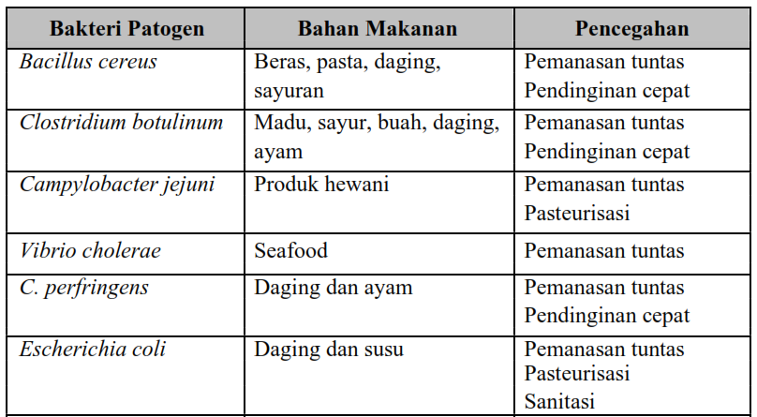
Kesehatan Makanan (3)
Potensi Bahaya Mikrobiologis (1)

Slide 41
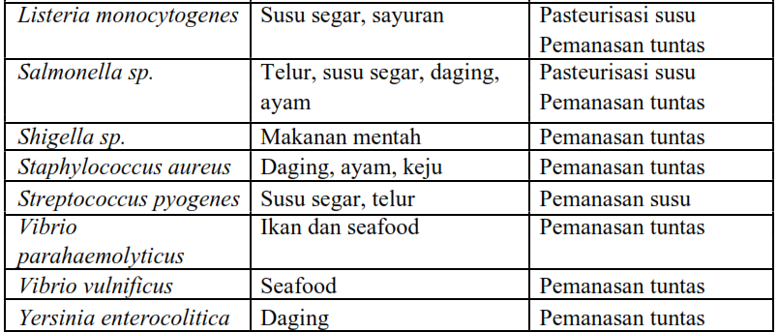
Kesehatan Makanan (4)
Potensi Bahaya Mikrobiologis (2)

Slide 42
Kesehatan Makanan (5)
Beberapa jalur yang dapat dijadikan media kontaminasi makanan antara lain:
Tanah dan debu
Air
Feces
Ingus

Slide 43
Kesehatan Makanan (6)
Yang ditambahkan/digunakan di tempat pengolahan
Bahan kimia pertanian seperti pestisida, fungisida, pupuk, insektisida, antibiotic.
Logam berat: Pb dan Hg
Bahan makanan tambahan pengawet, bahan penambah nutrisi (vitamin dan mineral)
Bahan kimia lain : detergen, sanitizer, pelumas, bahan bakar

Slide 44
Kesehatan Makanan (8)
Faktor-faktor utama foodborne diseases:
Pendinginan makanan yang tidak tepat
Membiarkan makanan selama 12 jam (penyajian)
Kontaminasi makanan mentah ke dalam makanan non-reheating
Penanganan makanan oleh pekerja yang menderita infeksi
Proses pemasakan dan pemanasan tidak cukup
Penyimpanan makanan dalam keadaan hangat (suhu kurang dari 65°C)
Pemanasan kembali makanan pada suhu tidak tepat
Makanan berasal dari sumber yang tidak aman
Terjadi kontaminasi silang

Slide 45
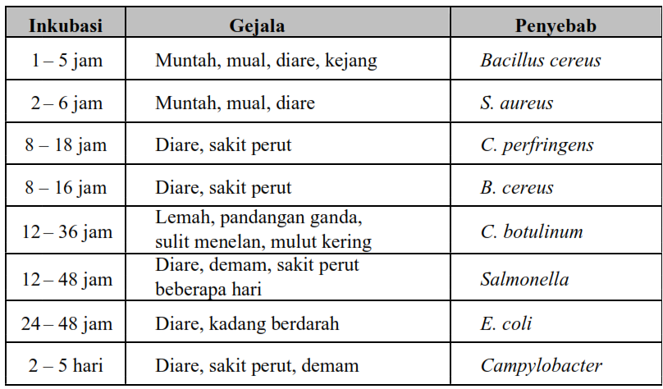
Kesehatan Makanan (9)
Keracunan makanan dapat diidentifikasi dari beberapa gejalanya, yaitu:

Slide 46
Kesehatan Makanan (10)
Menjaga kebersihan dan kesehatan makanan dapat dilakukan dengan:
Masak makanan sampai matang (sampai merata keseluruhan) untuk membunuh kuman-kuman terutama sekali untuk daging, ayam, ikan dan telur.
Makan makanan yang bergizi dengan menu empat sehat lima sempurna dan seimbang.
Hindarkan makanan yang sudah dimasak dari lalat dan binatang kecil lainnya dengan menutup makanan.
Cuci tangan dengan sabun sebelum masak, dan sebelum makan.
Cuci peralatan dapur sehabis dipakai dengan sabun dan simpan di tempat yang kering.

Slide 47
Kebersihan Pakaian (1)
Pakaian yang bersih berarti pakaian yang bebas dari kotoran dan kuman yang dapat menyebabkan sakit atau menimbulkan penyakit serta beraroma sedap.
Usaha menjaga kesehatan dengan cara merawat pakaian caranya seperti sebagai berikut: (1)
Mencuci pakaian, handuk dan sprei secara teratur dengan sabun dan keringkan di sinar matahari,
Jangan biasakan memakai pakaian, handuk atau sprei orang lain, terutama dengan orang yang menderita penyakit kulit seperti kudis atau koreng, panu maupun kadas,

Slide 48
Kebersihan Pakaian (2)
Usaha menjaga kesehatan dengan cara merawat pakaian caranya seperti sebagai berikut: (2)
Hindari pemakaian busana yang sudah berbau, krag leher yang sudah menghitam.
Celana yang dikenakan harus jelas lipatan setrikanya, dan rok untuk wanita jangan sampai terlalu lusuh.
Sepatu yang dikenakan hendaknya bersih.
Mengganti pakaian bersih setiap hari.

Slide 49
Kebersihan Pakaian (3)
Sedangkan syarat air untuk mencuci pakaian adalah sebagai berikut:
Airnya harus jernih dan bersih, tidak berasa, tidak berwarna, dan tidak berbau.
Tidak mengandung garam dapur dan garan kapur ( air sadah), kecuali diendapkan lebih dulu, karena dapat menyebabkan kurang berbusa dan kain cucian menjadi kaku dan mudah robek.
Tidak mengandung garam besi, karena cucian mudah berubah warna.

Slide 50
Kebersihan Pakaian (4)
Agar pakaian bersih dan bebas dari kuman, bakteri, penyakit:
Mencuci pakaian harus menggunakan sabun (sesuai dengan karakter serat bahannya) agar kotoran lebih mudah lepas dari pori-pori kain dan sedap aromanya.
Jika akan ditambah dengan obat-obat pelembut atau pewangi, gunakan secara proporsional sesuai aturan.

Slide 51
Evaluasi 4
Jawablah pertanyaan-pertanyan berikut ini dengan singkat dan jelas!
Apa yang harus dilakukan seseorang agar memiliki pola hidup yang sehat?
Coba jelaskan apa yang disebut sehat menurut WHO tahun 1950?
Mengapa tenaga kerja harus selalu menjaga kesehatan?
Apa pengertian Personal Hygiene pada lingkungan kerja?
Sebutkan resiko apa saja yang dapat dikurangi dengan menerapkan gaya hidup sehat menurut sebuah penelitian oleh para ahli fisiologi Universitas Indonesia?

